Slide 1
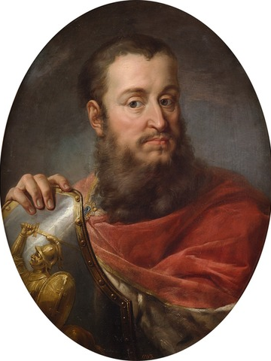
Dzień Patrona Szkoły
4 marca 2022r.
Słuchowisko klasa VIIA pod opieką p. Katarzyny Michałowskiej
Prezentacja do słuchowiska Wiesława Dziedzic

Slide 2
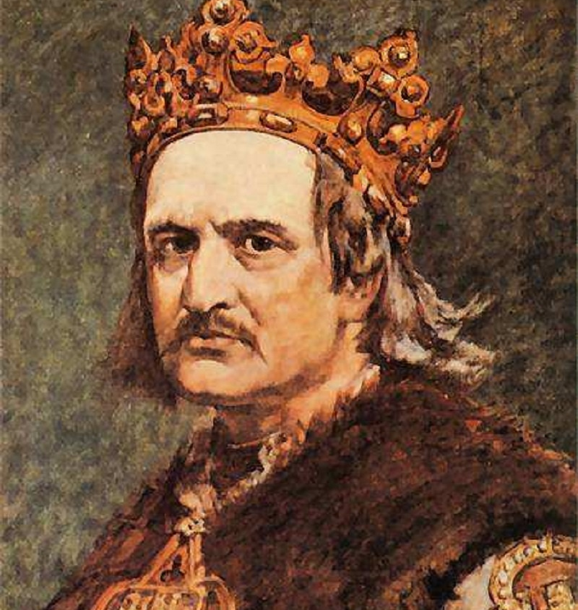
Władysław II Jagiełło
Wielki Książę Litewski
Król Polski
Założyciel Dynastii Jagiellonów

Slide 3
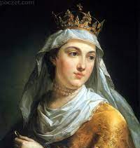
Jadwiga Andegaweńska
1386 ślub z Jadwigą, królową Polski

Slide 4
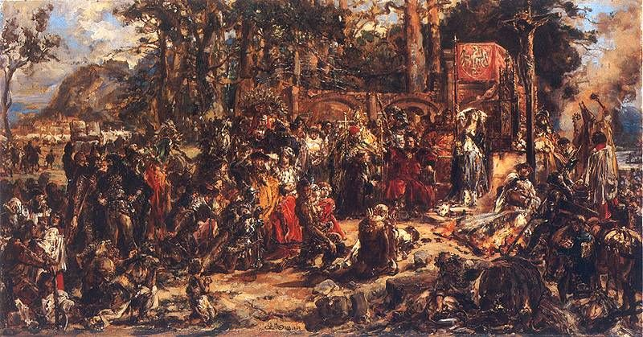
…
Przyjął chrzest
14 lutego 1386
Rozpoczął chrystianizację Litwy
Koronowany
4 marca 1386r.

Slide 5
Władysław Warneńczyk
Pierwszy syn Jagiełły

Slide 6
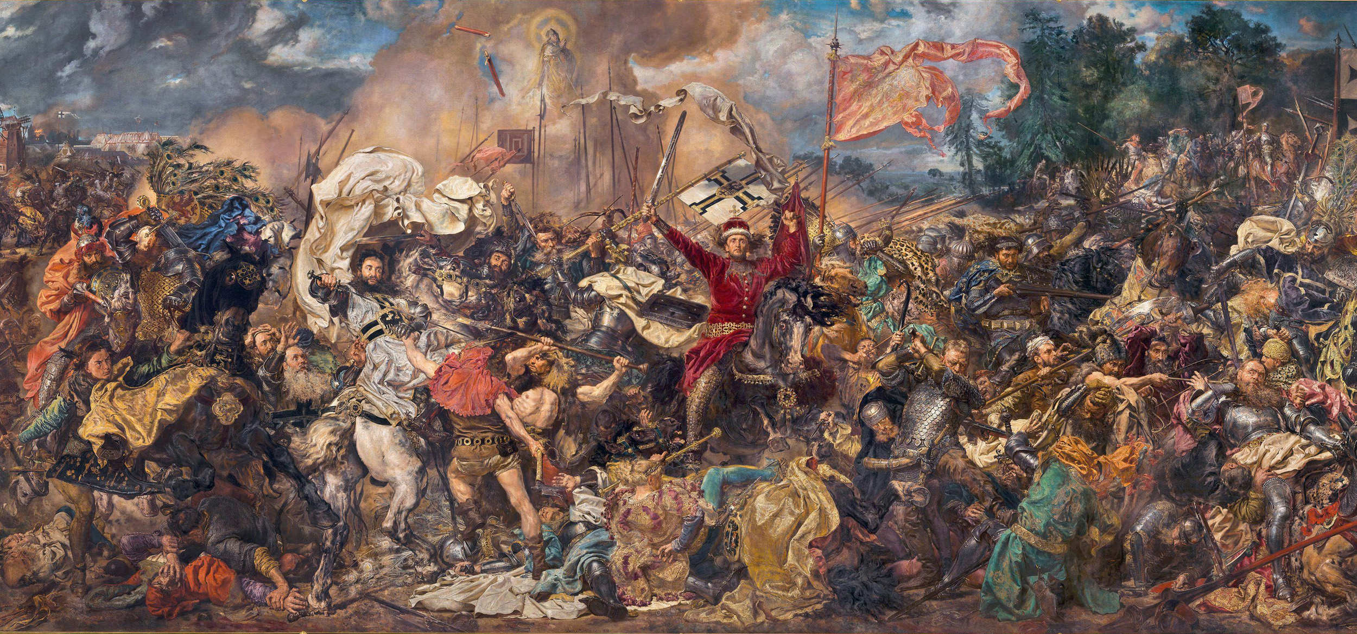
Zasługi
Zwycięska Bitwa pod Grunwaldem - 1410r.

Slide 7
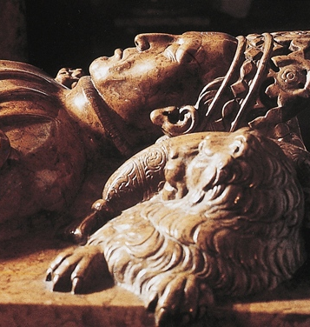
Śmierć
Zmarł 31 maja 1434
Przeziębił się podczas słuchania śpiewu słowików
W Gródku

Slide 8
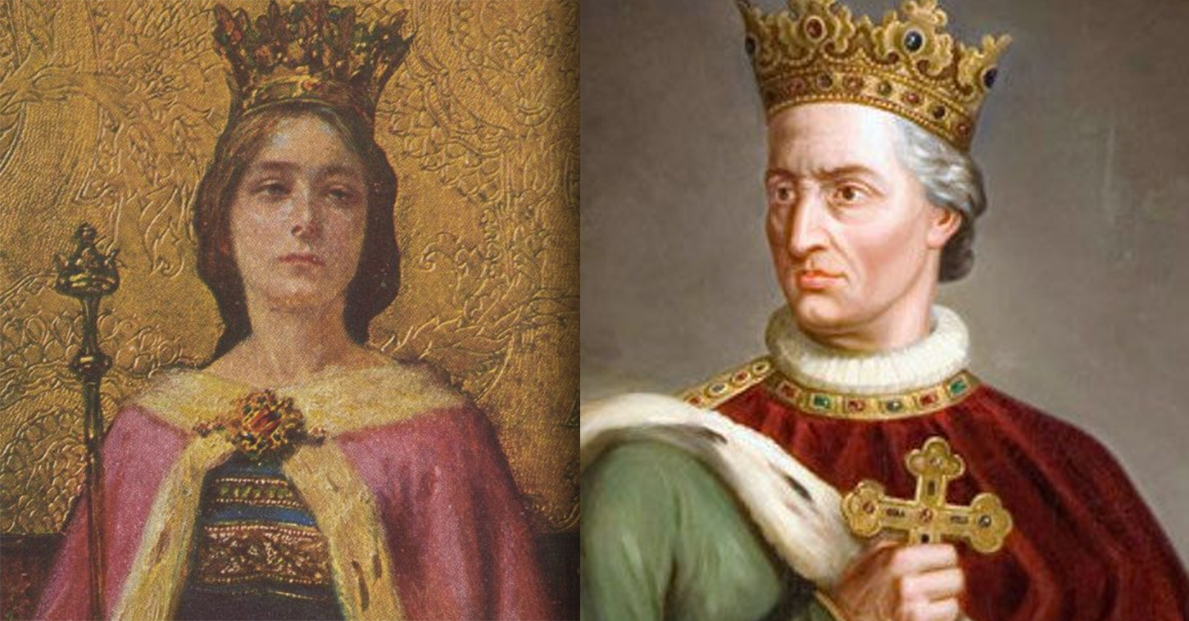

Slide 9
Ciekawostki
Pił jeno wodę źródlaną.
Przestrzegał postów dbając o wizerunek prawdziwego chrześcijanina.
Lubił niedopieczone mięso.

Slide 10
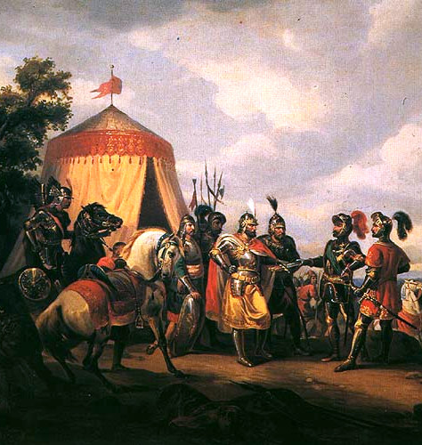
Ciekawostki
Miał talent polityczny.
Bitwę pod Grunwaldem – obserwował z oddali, skąd wydawał rozkazy.

Slide 11
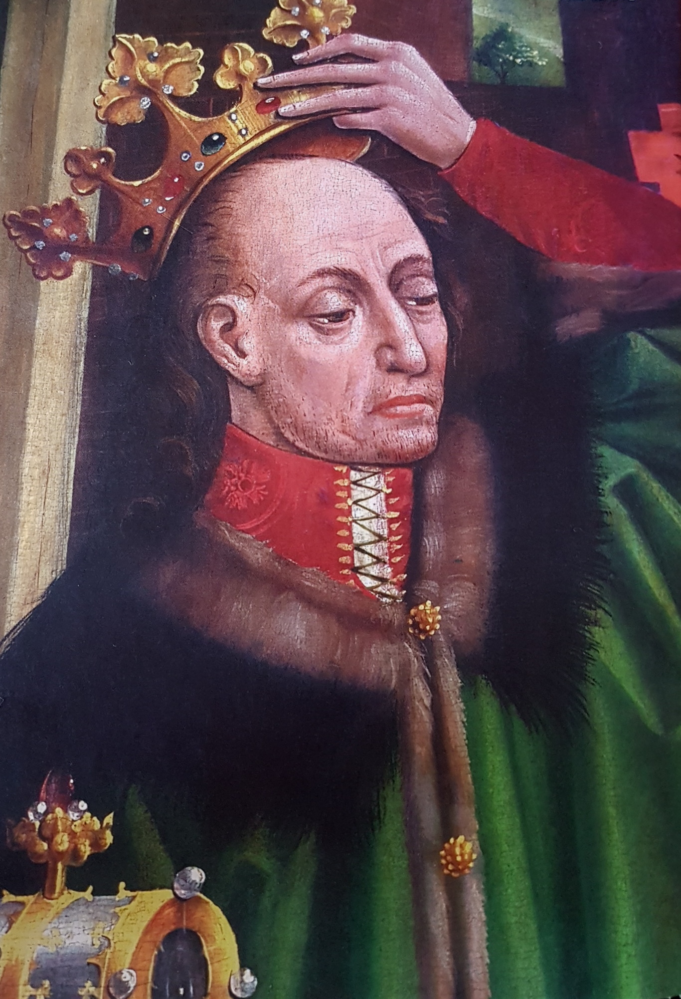
Ciekawostki
Wychodząc z domu trzykrotnie obracał się przez lewe ramię i rzucał za siebie przełamaną gałązkę.

Slide 12
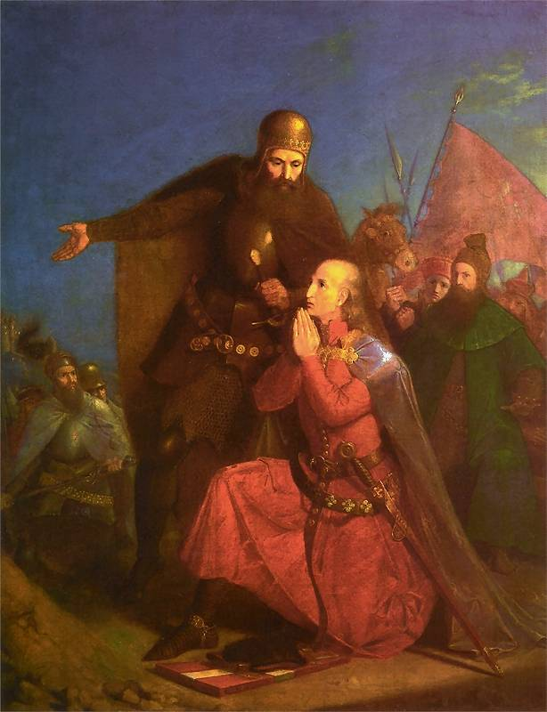
Ciekawostki
Wystrzegał się wstawania lewą nogą.
Zaplatał włosy wyrwane z brody
Każdego ranka opuszczał sypialnię, łamał palcami gałązki.

Slide 13
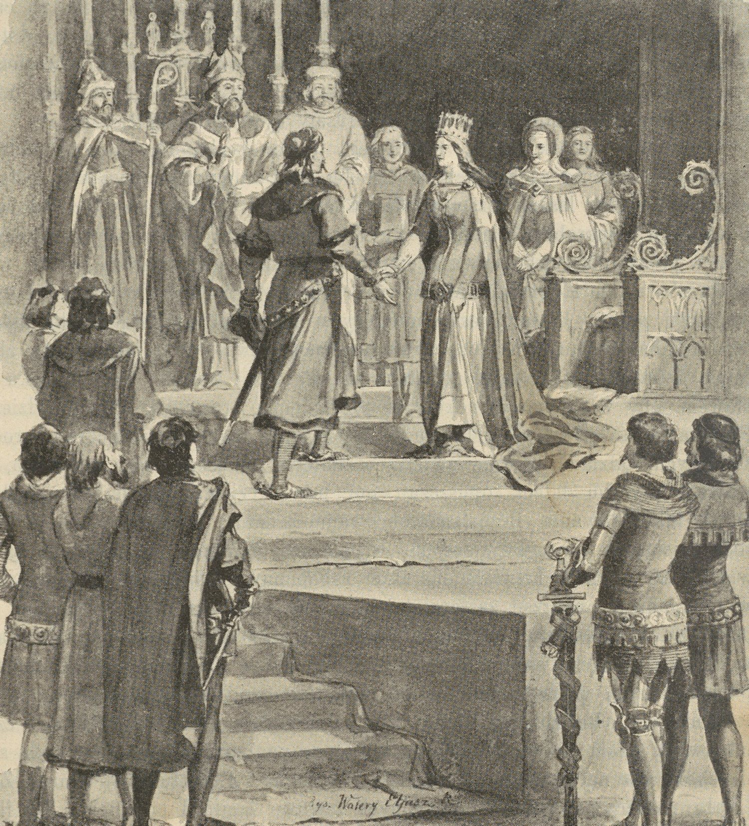
Dziękujemy za uwagę
…

